Slide 1




Het project SUSE
Module 4- Digitale marketing en sociale media
Project nr: 2022-2-RO01-KA220-YOU-000102027

Slide 2








WAT IS SUSE?
Doelstellingen:
Jongeren bewust maken van sociaal ondernemerschap als kans voor (zelfstandige) werkgelegenheid in de toekomst en hun inzetbaarheid op korte en lange termijn vergroten
Bevordering van ondernemersvaardigheden om kansen te verbeteren en jongeren in staat te stellen als ondernemer op te treden
Bestrijding van de jeugdwerkloosheid in heel Europa
Jongeren activeren door hen te betrekken bij het vinden van oplossingen voor maatschappelijke problemen in de lokale gemeenschap, gericht op duurzaamheid
Moedig jongerenwerkers aan om jongeren te begeleiden en te ondersteunen om een actieve rol te spelen in de samenleving en leer hen digitale coaching toepassen
Aandacht vragen voor de noodzaak om jongeren actief te inspireren sociaal ondernemer te worden
Overbrug de kloof tussen jongeren en het bedrijfsleven door jongeren en ondernemers met elkaar in contact te brengen.
SUSE is een programma dat zich richt op het verbeteren van inzetbaarheid wat jongeren de kans geeft om meer te leren over sociaal ondernemerschap, het werken als zelfstandige rekening houdend met milieukwesties in de samenleving. Deze lokale aanpak zal jongeren aanmoedigen om deel uit te maken van de gemeenschap en actief burgerschap stimuleren.
Mogelijk gemaakt door:

Slide 3
SUSE MODULES
Duurzame jonge ondernemers
0 1 | Introductie van SDG’s
02 | Sociaal Business Model Canvas en prijzen
03 | Netwerken en communicatie
04 | Digitale marketing en sociale media

Slide 4
SUSE GIDSEN
Duurzame jonge ondernemers
0 1 | Milieuvervuiling in het bedrijfsleven
02 | Gendergelijkheid in het bedrijfsleven
03 | Digitale tools in Industrie 4.0 en 5.0 Ondernemerschap vormgeven in de nieuwe digitale samenleving

Slide 5


INTRODUCTIE
In het huidige zakelijke landschap zijn digitale marketing en sociale media onmisbaar. Met miljarden actieve gebruikers bieden ze ongeëvenaarde mogelijkheden voor merkgroei. Van contentcreatie tot data gestuurde inzichten, het beheersen van deze tools is cruciaal om concurrerend te blijven.

Slide 6




DOELEN
  Inzicht verkrijgen in digitale marketing binnen de sociale sector: introductie van basisprincipes van digitaal marketing en het belang ervan voor sociaal ondernemerschap
  Het inzetten van sociale media voor sociaal welzijn: leer hoe je sociale mediaplatforms effectief kunt gebruiken voor het promoten van sociale doelen en bedrijven.

Slide 7



VERWACHTE LEERRESULTATEN
Na voltooiing van deze module moeten de cursisten:
Het belang en de impact van digitale marketing bij het promoten van sociale doelen en bedrijven kennen
Weten op welke manieren digitale marketing kan bijdragen aan het behalen van sociale en duurzame doelen
Inzicht hebben gekregen in kenmerken, sterke punten en demografische gegevens van het publiek van verschillende sociale-mediaplatforms
Kunnen evalueren welke platforms het meest geschikt zijn voor verschillende soorten berichten en campagnes voor sociaal ondernemerschap
Vaardigheid bezitten in het maken van boeiende en geschikte inhoud voor sociale media. (tekst, afbeeldingen en video’s)
De principes van effectieve storytelling kennen en berichten kunnen opstellen op maat
De vaardigheid om basismarketingcampagnes voor sociale media te plannen en uit te voeren hebben ontwikkeld
Weten hoe je hashtags, trefwoorden en gerichte inhoud kunt gebruiken om de zichtbaarheid en betrokkenheid te vergroten
Ontdekken via welke sociale media KPI's kunnen worden verzameld en geanalyseerd om de effectiviteit te meten
Weten hoe je inzichten uit analyses kunt gebruiken om strategieën voor sociale media te verfijnen en te verbeteren.

Slide 8
VERWACHTE LEERRESULTATEN
  De ethische implicaties van digitale marketing, vooral in de context van sociaal ondernemerschap kennen
  Weten hoe belangrijk het is om inhoud en campagnes te maken die respectvol zijn, waarheidsgetrouw en maatschappelijk verantwoord
  Weten hoe ze een eenvoudig digitaal marketingplan voor een sociaal bedrijfsidee kunnen conceptualiseren en te schetsen
  De componenten van een marketingplan, inclusief doelstellingen, doelgroep, platforms, contentstrategie en budgetoverwegingen kennen.

Slide 9





01
Digitale marketing in sociaal ondernemerschap
Denk na over het volgende:
Wat maakt digitale marketing zo cruciaal voor een (toekomstige) sociaal ondernemer?

Slide 10
CONTENT
Duurzame jonge ondernemers
01 | Digitale marketing in sociaal ondernemerschap 1.1 – Wat is digitale marketing 1.2 - Digitaal podium voor sociale ondernemingen 1.3 - Digitale marketing voor sociale ondernemingen
02 | Ontwikkeling van een basis digitaal marketingplan 2.1 - De kern van je digitale marketingplan 2.2 - Meer over contentstrategie
03 | Maak kennis met verschillende social media platforms
04 | Boeiend maken van digitale inhoud
05 | Toepassen van basismarketingstrategieën (sociale media)
06 | Analyse van sociale media
07 | Ethische overwegingen in digitale marketing
Q | Opdrachten en zelfevaluatie
Klik hier voor een video introductie van deze module!

Slide 11







1.1 Wat is digitale marketing
Digitale marketing is in wezen elke vorm van marketing die online bestaat en betekent:
de manier waarop bedrijven met hun publiek communiceren via internet en digitale apparaten.
Voorbeelden:
Sociale media
E-mail
Zoekmachines
Websites
Andere digitale kanalen die in contact kunnen komen met potentiële klanten of supporters.
1.1 Wat is digitale marketing

Slide 12




1.2 Digitaal podium voor sociale ondernemingen
Voor sociale ondernemers is het digitale podium een platform om je missie te delen, communities op te bouwen en verandering teweeg te brengen.
Het is jouw doel is om impact te maken.
Digitale marketing stelt je in staat om jouw verhaal te vertellen, het bewustzijn te vergroten over de problemen die jij aanpakt en steun uit alle hoeken van de wereld te krijgen.
Verbinding maken met gelijkgestemden
Het mooie van digitale marketing ligt in het vermogen om te verbinden. Het helpt je gelijkgestemde individuen te vinden en zo in contact te komen met mensen die jouw passie voor verandering delen. Ze zijn niet alleen je publiek, maar ook je bondgenoten bij het stimuleren van sociale verandering.
Hoe? tot nadenken stemmende post op Instagram, een inspirerende nieuwsbrief, een boeiende blog op je website, enz.
1.2 Digitaal podium voor sociale ondernemingen

Slide 13

1.3 Rol van digitale marketing voor sociale ondernemingen
Impact zichtbaar maken
Efficiëntie en bereik
Digitale marketing biedt de mogelijkheid om impact te laten zien door middel van regelmatige updates, impactrapport en storytelling. Deze transparantie schept vertrouwen en stimuleert verdere betrokkenheid en ondersteuning.
Digitale marketing is kosteneffectief en biedt een ongekend bereik. Met de juiste strategie kun je in contact komen met mensen over de hele wereld, je boodschap verspreiden en ondersteuning bieden zonder een enorm budget.
1.3 Digitale marketing en sociaal ondernemerschap

Slide 14
TOOLKIT VOOR DIGITALE MARKETING
  SOCIAL MEDIA: Geweldig voor het vertellen van verhalen en het opbouwen van een community, deel successen, leer van anderen en ga in gesprek met je supporters
  CONTENT MARKETING: Blogs, video's, podcasts. Het gaat erom hoe je onderwijst, inspireert en oproept tot actie
  EMAIL MARKETING: Voor diepere relaties is e-mail je beste vriend. Deel updates, inzichten en exclusieve kansen
  SEO AND SEM: Gevonden worden is belangrijk. Zoekmachineoptimalisatie en marketing zorgen ervoor dat jouw boodschap de mensen bereikt die ernaar zoeken
  ANALYTICS: Kennis is macht. Inzicht in wat jouw digitale inspanningen opleveren, helpt je om je strategie te verfijnen en je winst te maximaliseren.
1.3 Digitale marketing en sociaal ondernemerschap

Slide 15

02
Ontwikkeling van een basis digitaal marketingplan
Hoe kun je een digitaal marketingplan maken dat werkt?

Slide 16
2.1 De kern van je digitale marketingplan
  Stel je missie en doelen vast- Welke verandering wilt u in de wereld teweegbrengen?
  Ken je publiek - Wie probeer je te bereiken? Wat zijn hun behoeften, uitdagingen en waar brengen ze hun tijd online door
  Kies je kanalen verstandig - Doe wat onderzoek en kom erachter op welke platforms jouw doelgroep actief is.
  Zet jouw contentstrategie op en formuleer kernboodschappen - geeft structuur en richting aan uw marketinginspanningen
  Plan je content - Plan een mix van educatieve, inspiratie- en CTA-content
  Bepaal je budget - Denk na over welke middelen je beschikbaar hebt en welke middelen nodig zijn voor de uitvoering van je plan
  Meten en aanpassen - Gebruik inzichten uit analyses om je aanpak te verfijnen, te experimenteren met nieuwe tactieken en je impact continu te verbeteren
2.1 De kern van je digitale marketingplan

Slide 17



2.2 Meer over contentstrategie
Met je contentstrategie:
Wil je iets leren. Wat zou jouw ideale klant van jou willen leren?
Wil je de lezer vermaken. Wat vindt jouw ideale klant leuk?
Wil je helpen. Wat zou jouw ideale klant helpen?
Wil je inspireren. Gebruik inspirerende citaten die klanten in actie brengen zoals of ‘begin de dag met een glimlach’.
Wil je de lezer informeren.
Ontwikkel duidelijke, overtuigende boodschappen waarin jouw missie goed naar voren komt en die vertellen welk probleem jij aanpakt en hoe mensen daarbij kunnen helpen. Je boodschap moet je publiek raken en hen motiveren om actie te ondernemen.
2.2 Meer over contentstrategie

Slide 18
03
Maak kennis met verschillende social media platforms
Wat zijn de sterke en zwakke punten van elk social media platform?

Slide 19



ZWAKKE PUNTEN
Hoge concurrentie
Afnemend organisch bereik
Soms als minder boeiend beschouwd door jongere bevolkingsgroepen
KRACHT
  Grootste gebruikers-bestand
  Divers in bevolkingsopbouw
  Uitstekend geschikt voor gemeenschapsvorming
  Betrokkenheid via groepen en pagina's
Facebook
KANSEN
Facebook Marketplace voor productverkoop
Facebook Live voor realtime betrokkenheid
Mogelijkheden voor cross-promotie met Instagram
BEDREIGINGEN
Veranderende algoritmen kunnen de zichtbaarheid verminderen
Mogelijke negatieve feedback of opmerkingen
Privacy problemen bij gebruikers

Slide 20




ZWAKKE PUNTEN
Vereist visuals van hoge kwaliteit
Kan tijdrovend zijn
Algoritme niet altijd voorspelbaar
KRACHT
Zeer visueel platform
Sterke betrokkenheids-percentages
Populair bij jonger publiek
Geweldig voor samenwerkingen met influencers
Instagram
KANSEN
Uiteenlopende inhoudstypen
Functies voor winkelen
Polls en vragenstickers om gebruikers te betrekken
BEDREIGINGEN
Hevige concurrentie
potentieel voor verminderde zichtbaarheid naarmate het platform groeit

Slide 21


KRACHT
Realtime communicatie
Effectief voor directe betrokkenheid bij volgers
Geweldig voor het delen van snelle updates
ZWAKKE PUNTEN
Beperkt aantal tekens
Tweets kunnen snel begraven raken
Moeilijk om op te vallen
X (formerly Twitter)
KANSEN
Chats om branche specifieke gesprekken aan te gaan
Gebruik van hashtags om de zichtbaarheid te vergroten
Advertenties voor getargete campagnes
BEDREIGINGEN
Mogelijk PR-problemen
Omgaan met negatieve feedback kan een uitdaging zijn

Slide 22




ZWAKKE PUNTEN
Minder nonchalant
Langzamer tempo van interacties
KRACHT
Professioneel netwerk
Ideaal voor B2B-marketing
Inhoud van hoge kwaliteit
Mogelijkheden om te netwerken
LinkedIn
KANSEN
Diepgaande inhoud delen
Groepen om te netwerken
Advertenties voor gerichte professionele doelgroepen
BEDREIGINGEN
Beperkt bereik alleen voor een professioneel publiek
De inhoud moet professioneel zijn
Langzamere contentconsumptie

Slide 23




KRACHT
Snelgroeiend platform met hoge betrokkenheid
Zeer creatieve content met focus op trends en zichtbaarheid
ZWAKKE PUNTEN
Mogelijk niet geschikt voor alle bedrijven vanwege demografische opbouw
Het maken van content kan tijdrovend zijn
De toekomst van het platform is onzeker
TikTok
KANSEN
Visuele uitdagingen
Door gebruikers gegenereerde inhoud
Innovatieve formaten
BEDREIGINGEN
Feeting trends
Potentieel negatieve opmerkingen mogelijk
Concurrentie met makers van virale inhoud

Slide 24


ZWAKKE PUNTEN
Vereist een aanzienlijke tijdsinvestering om video's van hoge kwaliteit te produceren
Sterke concurrentie van gevestigde makers
STERKTES
Grootste videoplatform met een brede demografie
Uitstekend geschikt voor lange inhoud
Groot potentieel voor inhoud om groenblijvend en doorzoekbaar te zijn
YouTube
KANSEN
YouTube-advertenties- gerichte advertenties
YouTube Live - realtime betrokkenheid
Partnerschappen met andere makers - voor een groter bereik
BEDREIGINGEN
Algoritmewijzigingen kunnen zichtbaarheid verbeteren
Beheer van een YouTube-kanaal kan arbeidsintensief zijn
Mogelijke auteursrechtelijke problemen met video-inhoud

Slide 25
04
Boeiend maken van digitale inhoud
Hoe creëer je content die minder “verkoopachtig" is?

Slide 26

4.1 Contentmarketing
Contentmarketing is effectiever omdat:
Persoonlijk: Wat is jouw verhaal
Authentiek: Waarom ben je anders dan de rest (ESP - emotioneel verkoopargument)
Betrouwbaar: Laat zien dat je de kennis hebt
Elementen die je kunt gebruiken om boeiende inhoud te maken:
Polls
Achter de schermen
Veelgestelde vragen beantwoorden
Nieuws van jouw bedrijf
Nieuws uit je vakgebied
Blogs
Infografieken
Verhalen over mislukkingen
Foto 's
Handelingen
Aanvullende informatie over je product/dienst
Herinneringen
4.1 Boeiende digitale inhoud

Slide 27


ONTHOUD
  Schrijf korte berichten en gebruik actief schrijven
  Visuele componenten gebruiken
  Vergeet niet om een call-to-action te gebruiken
  Beheers hashtags
  Hashtags zijn je zichtbaarheidsboosters. Gebruik onthullende hashtags die horen bij jouw branche, inhoud en publiek.
  Trefwoorden beheersen
      Trefwoorden zijn zoektermen die je doelgroep gebruikt bij het zoeken naar inhoud die verband houdt met jouw vakgebied. Gebruik ze op een natuurlijke manier in de titels, beschrijvingen en hoofdtekst van berichten.
4.1 Boeiende digitale inhoud

Slide 28
05
Toepassen van basismarketingstrategieën voor sociale media
Hoe implementeer ik basisstrategieën voor sociale media in mijn bedrijf?

Slide 29

5.1 Vestig je aanwezigheid in de media
Zorg ervoor dat de aanwezigheid van jouw merk wordt verstevigd op de gekozen sociale-mediaplatforms.
Profieloptimalisatie: Pas je profielen aan met afbeeldingen van hoge kwaliteit, boeiende biografieën en links naar je website.
Wees consistent in visuals en messgaing op alle platforms.
Rangschik je eigen foto's in plaats van stockfoto's te gebruiken.
5.1 Vestig je aanwezigheid in de media

Slide 30

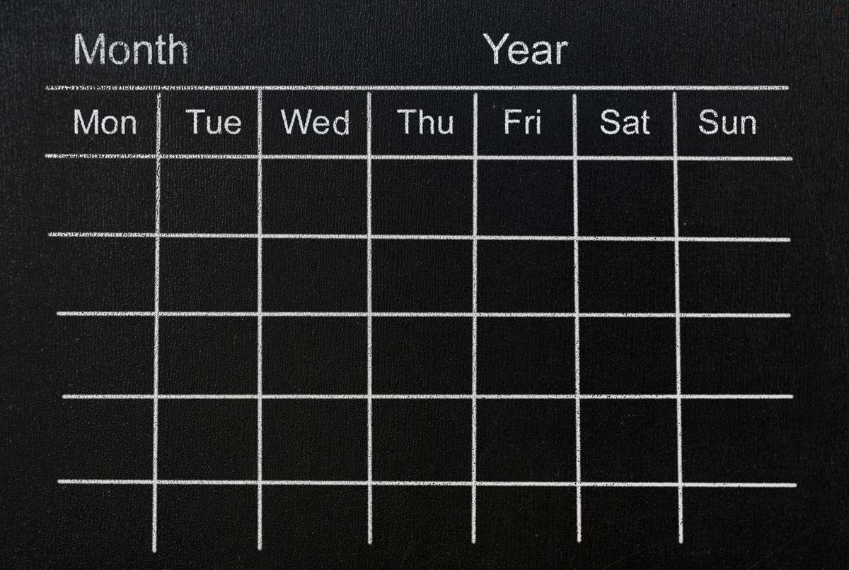
5.2 Het maken van een content kalender
Planning is erg belangrijk. Een contentkalender helpt je om je content effectief te organiseren en te plannen, wat zorgt voor een gestage stroom van boeiende berichten.
Diverse inhoud: Plan een uitgebalanceerde mix van inhoud die aansluit bij de interesses en behoeften van je publiek
Tijdig en relevant: Plan inhoud die aansluit bij seizoensgebonden feestdagen, evenementen of relevante vieringen in uw vakgebied.
5.2 Content kalender

Slide 31



5.3 Omgaan met authenticiteit
Engagement is tweerichtingsverkeer. Actieve deelname aan je kanalen bouwt een community op en bevordert relaties.
Snelle reacties: Houd je kanalen regelmatig in de gaten en reageer op opmerkingen, berichten en vermeldingen. Het laat het publiek zien dat jij hun inbreng en betrokkenheid waardeert
Door gebruikers gegenereerde inhoud: Stimuleer en deel inhoud die door je volgers is geproduceerd en die verband houdt met jouw merk. Het versterkt het vertrouwen en versterkt de banden met de gemeenschap.
5.3 Omgaan met authenticiteit

Slide 32



5.4 Succes volgen en meten
Om de impact van strategieën te begrijpen, is het belangrijk om de prestaties bij te houden. Deze gegevens vormen de basis voor beslissingen en strategieaanpassingen.
Belangrijkste statistieken: Richt je op statistieken die aansluiten bij jouw doelen. (Bijv. betrokkenheidspercentages, groei van volgers, websiteverkeer van sociale media en conversieratio's
Analysetools: Gebruik platformspecifieke analysetools en applicaties van derden om inzichten te verzamelen en prestaties te analyseren.
5.4 Succes volgen en meten

Slide 33


5.5 Iteratie en optimalisatie
Het digitale landschap verandert voortdurend en dat geldt ook voor strategie. Gebruik de inzichten uit analyses om je aanpak voortdurend te verfijnen en te optimaliseren..
Experimenteren: Wees niet bang voor het testen van nieuwe inhoudstypen, plaatsingstijden en betrokkenheidstactieken. Leren wat het beste past bij jouw publiek is de sleutel tot groei
Feedbacklus: Verwerk feedback van het publiek en je team. Het is cruciaal voor voortdurende verbetering om ervoor te zorgen dat strategieën afgestemd blijven op de behoeften van jouwgemeenschap.
5.5 Iteratie en optimalisatie

Slide 34



5.6 BELANGRIJK
  Elke inhoud is een kans om jouw publiek naar een gewenste actie te leiden. Duidelijke en overtuigende call-to-action (CTA) zijn de beste tools om betrokkenheid om te zetten in zinvolle resultaten
  Je digitale marketingstrategie is geen set-it-and-forget-it-plan. Door deze strategieën te implementeren, zendt je meer dan alleen berichten uit in de digitale ether.

Slide 35
06
Analyse van sociale media
Hoe bepaal ik de ROI (Rendement Op Investering) van mijn social media inspanningen?
Hoe doe ik dat?

Slide 36

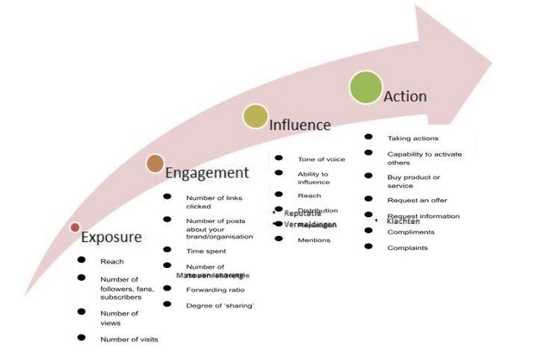

6.1 Vier fase model
Begin met het meten van de inspanningen op sociale media op campagne- en berichtniveau. Berichten, status, updates, foto's, video's en andere interesses kunnen met elkaar worden vergeleken.
Veel organisaties zijn de exposure-fase al voorbij (d.w.z. het aantal views zorgt voor branding, maar dat is niet altijd betrouwbaar). Het is beter dat je in gesprek gaat met je doelgroep en dat er invloeden worden gecreëerd.
De echte ROI ligt in de actiefase. Dit komt tot uiting in bijvoorbeeld iemand die je product koopt, je dienst gebruikt, jouw whitepapers downloadt, contact met je opneemt, enz.
6.1 Analyse van sociale media

Slide 37
07
Ethische overwegingen in digitale marketing
Hoe blijf ik ethisch in mijn digitale marketinginspanningen?

Slide 38

7.1 Ethische overwegingen in digitale marketing
Het handhaven van ethische integriteit is belangrijker dan ooit. Als sociaal ondernemer is het niet alleen je missie om een product of dienst te verkopen maar ook om positieve verandering teweeg te brengen. Dit maakt ethische overwegingen in de manier waarop je je diensten en goederen digitaal op de markt brengt niet alleen een wettelijke verplichting, maar ook een morele.
7.1 Ethische overwegingen in digitale marketing

Slide 39



Transparantie: de basis van vertrouwen
  Eerlijke reclame: Zorg ervoor dat al je digitale marketingmateriaal duidelijk gelabeld en waarheidsgetrouw is. Het misleiden van jouw publiek, zelfs onbedoeld, kan de reputatie en vertrouwen schaden.
  Privacy en gegevensbescherming: Ga uiterst zorgvuldig om met de gegevens van je publiek en houd je aan de privacywetten zoals de AVG. Wees transparant over hoe jij persoonlijke informatie verzamelt, gebruikt en beschermt.
Ethische overwegingen in digitale marketing

Slide 40


Inclusiviteit: afspiegeling van de wereld om ons heen
  Diverse vertegenwoordiging: Uw marketing moet de diversiteit weerspiegelen van de gemeenschap die u bedient. Houd rekening met leeftijd, geslacht, ras, religie en meer in uw visuals en berichten.
  Toegankelijkheid: Digitale inhoud moet voor iedereen toegankelijk zijn, ook voor mensen met een handicap. Gebruik alt-tekst voor afbeeldingen, geef bijschriften voor video's en zorg ervoor dat uw website en sociale media-inhoud navigeerbaar zijn voor schermlezers.
Ethische overwegingen in digitale marketing

Slide 41



Authenticiteit: trouw zijn aan je waarden
  Echte betrokkenheid: Bevorder echte gesprekken en bouw een gemeenschap op rond gedeelde waarden in plaats van alleen te focussen op transacties. Gebruik je platform om problemen onder de aandacht te brengen, successen te delen en mislukkingen te erkennen
  Waardegedreven partnerschappen: Stem af met partners, influencers en andere entiteiten die jouw toewijding aan sociaal welzijn delen. Verkeerd afgestemde partners kunnen de boodschap verzwakken en je gemeenschap vervreemden.
Ethische overwegingen in digitale marketing

Slide 42



Verantwoordelijkheid: Voorbij de bottom line
  Impactvolle berichtgeving: Houd rekening met de bredere impact van uw marketingcampagnes. Vermijd het uitstippelen van maatschappelijke kwesties voor winst en zorg ervoor dat campagnes positief bijdragen aan de dialoog rond belangrijke kwesties
  Duurzame praktijken: Streef naar duurzaamheid in de digitale marketinginspanningen. Dit houdt in dat je rekening houdt met de milieueffecten van campagnes en waar mogelijk prioriteit geeft aan digitaal boven fysiek marketingmateriaal
Ethische overwegingen in digitale marketing

Slide 43



Ethische besluitvorming: een begeleide aanpak
  Stel richtlijnen op: Ontwikkel en houd je aan een reeks ethische richtlijnen die van toepassing zijn op al je marketingactiviteiten. Deze moeten in overeenstemming zijn met de missies en waarden van je sociale onderneming
  Permanente educatie: Blijf geïnformeerd over esthetische praktijken in digitale marketing. Het digitale landschap is altijd in ontwikkeling, en dat geldt ook voor de ethische overwegingen
  Open dialoog: Stimuleer een open dialoog over ethiek binnen je team. Ethische marketing is een teaminspanning en iedereen moet zich gesterkt voelen om zich uit te spreken als iets niet goed voelt. Als je alleen werkt, kan een gesprek met familie, vrienden of soms zelfs vreemden nuttig zijn.
Ethische overwegingen in digitale marketing

Slide 44


Ethische marketing als concurrentievoordeel
Ethische digitale marketing is niet alleen een nalevingskwestie - het is een kernonderdeel van merkidentiteit. Door transparantie, inclusiviteit, authenticiteit en verantwoordelijkheid hoog in het vaandel te dragen, bescherm je niet alleen je reputatie, maar verdiep je ook het vertrouwen en de loyaliteit van je publiek. Dit vertrouwen is van onschatbare waarde. Het transformeert jouw publiek in gepassioneerde adviseurs voor jouw zaak.
Onthoud dat ethische marketing gaat over het doen van de juiste dingen, niet alleen over wat wettelijk verplicht is. Het gaat erom dat je het goede voorbeeld geeft en een norm stelt voor wat dat betekent om je product doelgericht op de markt te brengen.
Ethische overwegingen in digitale marketing

Slide 45






Q
Je bent aan het einde van module 4!
Het tijd voor wat zelfevaluatie en oefeningen.

Slide 46



Oefening 1 - Roadmap voor een digitaal marketingplan
Ontwikkel je basis digitale marketingplan
Het is tijd om wat je hebt geleerd toe te passen voor je eigen bedrijf!
Oefening 1
In de volgende paar dia's vind je vragen die je op weg helpen met je eigen digitale marketingplan.

Slide 47
Ontwikkel je basis digitale marketingplan
Missie en doelen van het bedrijf
Beschrijf je algemene missie. Hierin wordt beschreven hoe jouw visie zal worden bereikt. Een ‘mission statement’ is gericht op het geven van een inzicht in de interne werking en doelstellingen van een sociale onderneming. Dus:
Kort
Specifiek
Meetbaar
SMART (specifiek, meetbaar, haalbaar, relevant en tijdgebonden)
De missie moet iets betekenen voor jou en iedereen die met je organisatie in aanraking komt. Er moet in elk geval het volgende in worden opgenomen:
Wat ga je doen?
Wie gaat het doen?
Hoe zal dit worden bereikt?
Oefening 1

Slide 48

Ontwikkel je basis digitale marketingplan
Publiek
Vul de onderstaande tabel in:
Wie probeer je te bereiken? Waar is behoefte aan en waar brengt je publiek hun online tijd door. Je kunt advertenties voor het publiek opzetten om je doelgroep tot leven te brengen waardoor het gemakkelijker wordt om je berichten en strategieën aan te passen.
Voor meer informatie over het maken van een gebruikersomschrijving, klik op de onderstaande afbeelding.
GEBRUIKERSGEGEVENS | BEHOEFTEN/UITDAGINGEN | WAAR BRENGEN ZE TIJD ONLINE DOOR?
Oefening 1

Slide 49
Ontwikkel je basis digitale marketingplan
Kies je kanalen
Vul de onderstaande tabel in:
GEKOZEN KANAAL | WAAROM?
Oefening 1
Bepaal op basis van je publieksidentificatie, maar ook op basis van de SWOT-analyse van de platforms welke kanalen je wilt gebruiken.
Let op: Kwaliteit is beter dan kwantiteit

Slide 50
Ontwikkel je basis digitale marketingplan
Bepaal uw contentstrategie en formuleer kernboodschappen
Met je contentstrategie:
Wat zou jouw ideale klant van jou willen leren?
Wat vindt jouw ideale klant leuk?
Wat zou uw ideale klant helpen?
Gebruik inspirerende citaten die hen in actie brengen of begin de dag met een glimlach
Denk na over je verhaal. Ontwikkel overtuigende berichten die jouw missie communiceren, het probleem dat jij aanpakt en hoe mensen jouw kunnen helpen.
De berichtgeving moet je publiek emotioneel aanspreken.
Stel 3-5 kernboodschappen op op basis van "jouw verhaal" voor je socials.
Je kunt de aanvullende bronnen aan het einde van deze presentatie raadplegen voor aanvullende ondersteuning.
Oefening 1

Slide 51
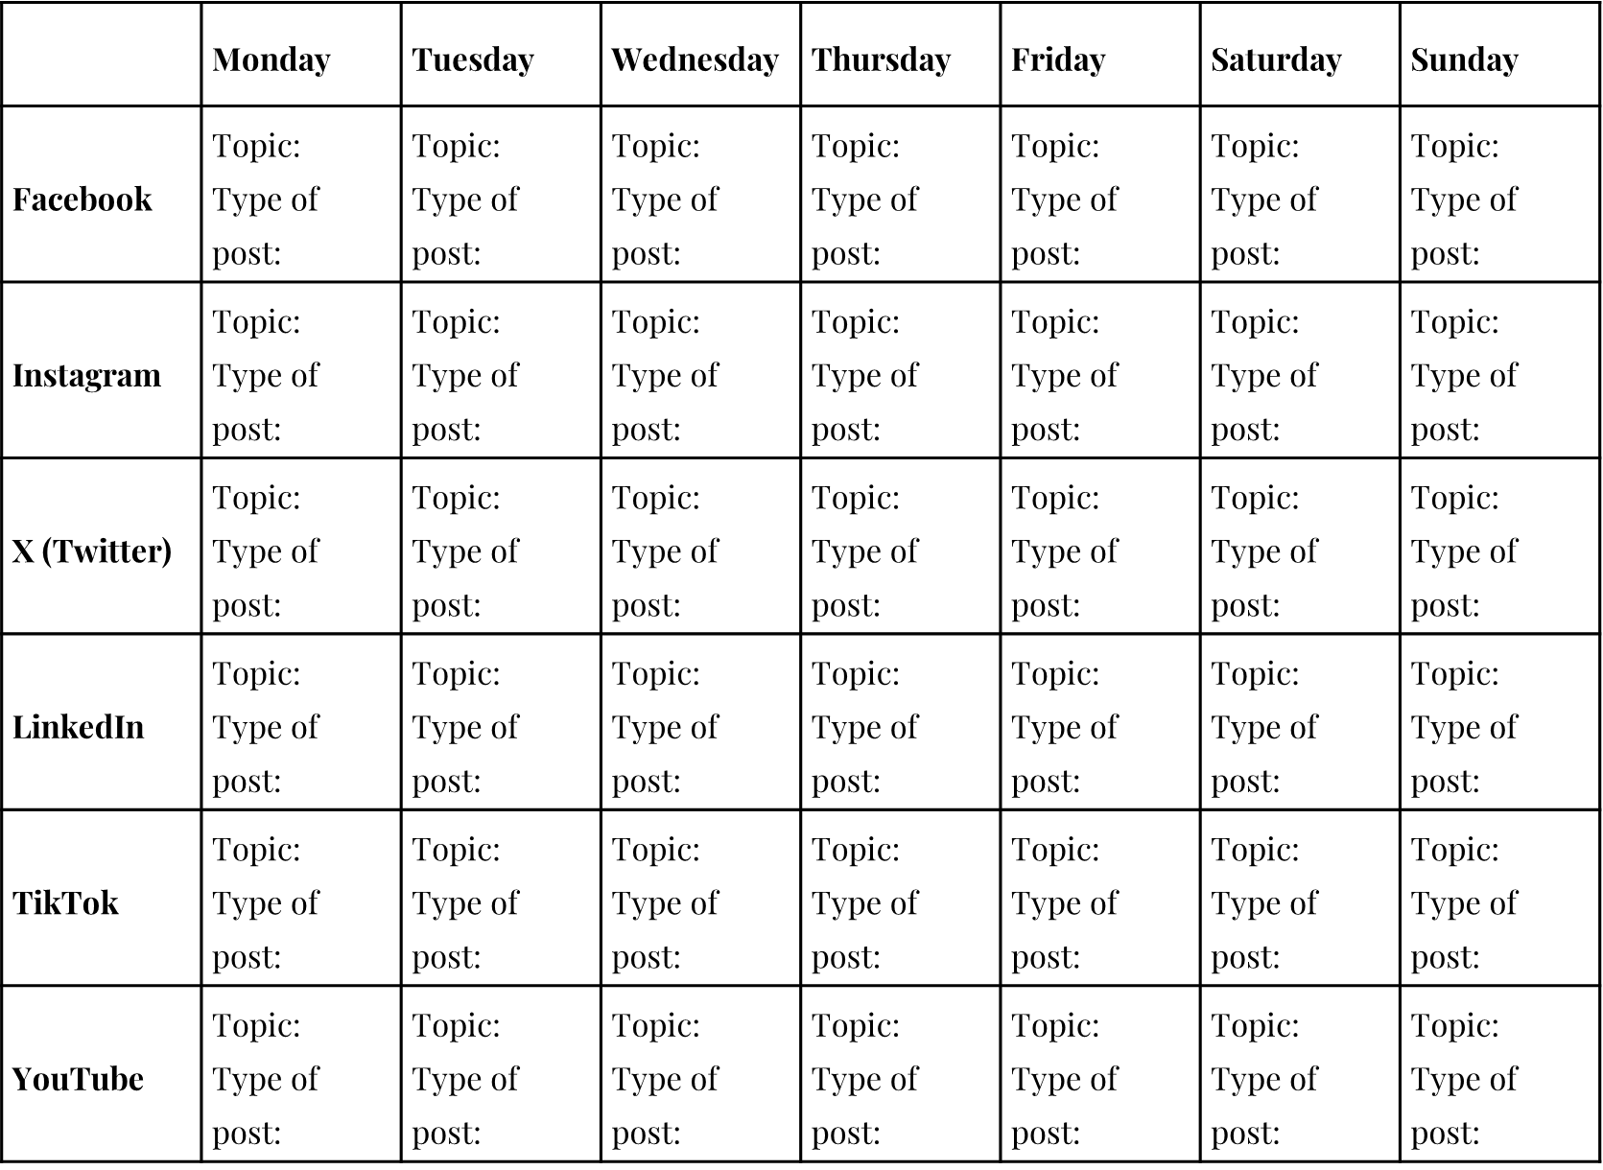
Ontwikkel je basis digitale marketingplan
Content kalender
Oefening 1
Maak een contentkalender voor jezelf om ervoor te zorgen dat je consistent op je socials kunt posten. Houd rekening met je verschillende kanalen en je missie.

Slide 52

Ontwikkel je basis digitale marketingplan
Bepaal je budget
Bedenk welke middelen nodig zijn voor jouw digitale marketingactiviteiten. Niet alleen financiële middelen, maar bijvoorbeeld ook onderzoeksmiddelen. Houd rekening met dit budget bij het definitief bepalen van je eigen kanalen en plannen.
Oefening 1

Slide 53

Ontwikkel je basis digitale marketingplan
Meten en aanpassen
Om de resultaten van je digitale marketingplan te meten, heb je meetinstrumenten en KPI’s (kritieke prestatie-indicator) nodig waarmee je het behalen van je doelen kunt meten. Hoe ga je meten? Wat zijn je KPI's?
Oefening 1

Slide 54

Q1
Zelfevaluatie
Vraag 1:
Waarom zijn digitale marketing en sociale media belangrijk?
Het is gemakkelijk te gebruiken
Het creëert trends
Brengt je in contact met gelijkgestemde mensen
Zelfevaluatie

Slide 55
Q2
Zelfevaluatie
Vraag 2:
Welke elementen kun je gebruiken om boeiende inhoud te maken?
Zelfevaluatie

Slide 56
03
Zelfevaluatie
Vraag 3:
Wat moet je beheersen om goede content te schrijven?
A. Oproep tot actie
B. Actieve bedrading
C. Hashtags en trefwoorden
Zelfevaluatie

Slide 57

Q4
Zelfevaluatie
Vraag 1: Waarom zijn digitale marketing en sociale media belangrijk?
Antwoord: C brengt je in contact met gelijkgestemde mensen
Vraag 2: Wat zijn de elementen die je kunt gebruiken om boeiende inhoud te maken?
Antwoord: polls, behind the screnes, beantwoorden van FAQ's, nieuws van je bedrijf, nieuws uit het vakgebied, blogs, infographics, faalverhalen, foto's, handelingen, aanvullende informatie over jouw product/dienst, herinneringen
Vraag 3: Wat moet je beheersen in het schrijven van inhoud?
Antwoord: C hashtags en trefwoorden
Zelfevaluatie

Slide 58
Bronnen:
Digital marketing mistakes to avoid and fix: https://changecreator.com/digital-marketing-mistakes-to-avoid-and-fix/
Story telling techniques: https://youtu.be/OEx8yRbNw9o?si=ERKNfgtoge9f5Svi
Story telling for a social entrepreneur: https://youtu.be/3U91wjC1T6Q?si=y_6knG-c0niX6G6y

Slide 59
04
Je hebt module afgerond
Heb je ook al gekeken naar de andere modules en de gidsen?
Modules
01 Inleiding tot de SDG's
02 Social Business Model Canvas en prijzen
03 Netwerken en communicatie
04 Digitale marketing en sociale media
Gidsen
01 Aantasting van het milieu in het bedrijfsleven
02 Gendergelijkheid in het bedrijfsleven
03 Digitale tools in Industrie 4.0 & 5.0:
Ondernemerschap vormgeven in de nieuwe digitale samenleving

Slide 60


Ga voor meer informatie naar:
https://suse-theproject.eu/
Gefinancierd door de Europese Unie. De geuite standpunten en meningen zijn echter alleen die van de auteur(s) en komen niet noodzakelijkerwijs overeen met die van de Europese Unie of de subsidie verlenende autoriteit, EISMEA. Noch de Europese Unie, noch de subsidie verlenende autoriteit kan hiervoor verantwoordelijk worden gesteld.

